Slide 1
Водородна зарядна инфраструктура – задължителна първа стъпка за водородна мобилност
д-р инж. Благой Бурдин
НАУЧНО-ТЕХНИЧЕСКИ СЪЮЗ ПО ТРАНСПОРТА
ВОДОРОДЕН ФОРУМ 2022 - Електромобилност и водородни технологии, 28.04.2022г.

Slide 2
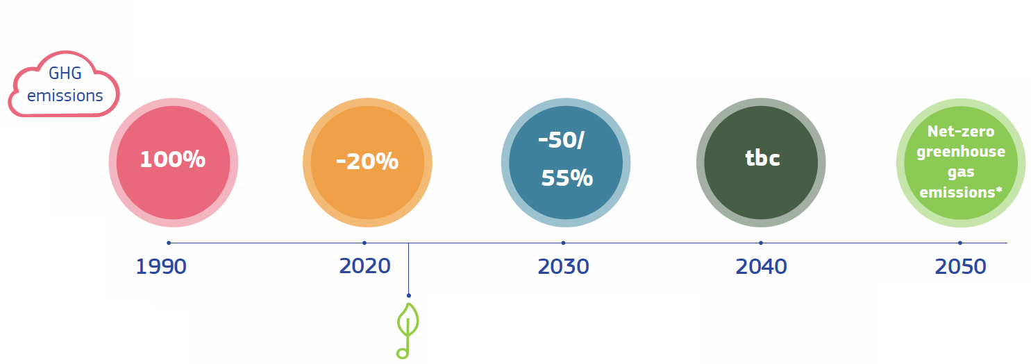
Европейски ”Зелен Пакт”
Цел: климатична и ресурсна неутралност до 2050г.*
Държавите-членки на ЕС актуализират
техните национални планове за "Енергетика и климат", за да отразят
новата климатична цел.
* Емисиите, които няма да бъдат елиминирани до 2050 г. ще бъдат компенсирани чрез естествено поглъщане например в гори както и чрез технологиите
за улавяне и съхранение на въглероден двуокис.
Бързо вземане на решения с дългосрочна визия
Мобилизиране на всички налични технологии
Прилагане на енергийно-, ресурсно- и финансово- ефективни технологии и решения

Slide 3
Предизвикателства пред транспорта в България
Недостатъчно ВЕИ в електроенергийния микс на страната
Неосъзнаване на национално ниво мащаба на предстоящата промяна
Дял на възобновяемата енергия в потреблението на горива в транспорта
+5% ВЕИ в транспорта до 2030г. => 17÷18 хил. електромобила/година
100% ВЕИ в транспорта до 2050г. => над 100÷150 хил. електромобила/година
Пазар на нови автомобили в България ≈30 хил./ година
Практическа липса на пазар на употребявани електромобили
Електрическа енергия, произведена от ВЕИ - дял от брутното потребление на електрическа енергия (2020г.) | 23,6%
Процент ВЕИ в транспорта, % | Година
9,1 | 2020
14 | 2030
100 | 2050

Slide 4
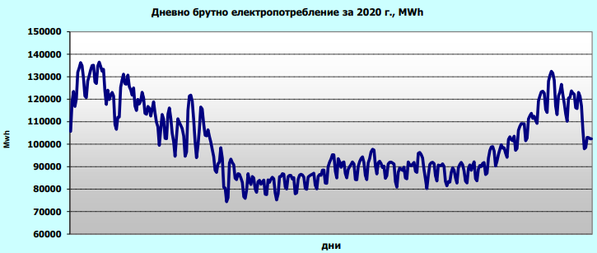
Производство и потребление на енергия в България
КРАЙНО ЕНЕРГИЙНО ПОТРЕБЛЕНИЕ ПО СЕКТОРИ
Сектори | Потребление, ТWh
Индустрия | 30,8
Транспорт | 37,4
Домакинства | 27,7
Селско стопанство | 2,2
Услуги | 12,6
 | 110,7
Необходимост от сезонен енергиен баланс (TWh-ов мащаб)
Осигуряване на резерв в размер на 60÷90 дни среднодневно потребление от горива за транспорта??? (TWh-ов мащаб)
Източници: ЕСО, НСИ, ЕНТСО-Е

Slide 5
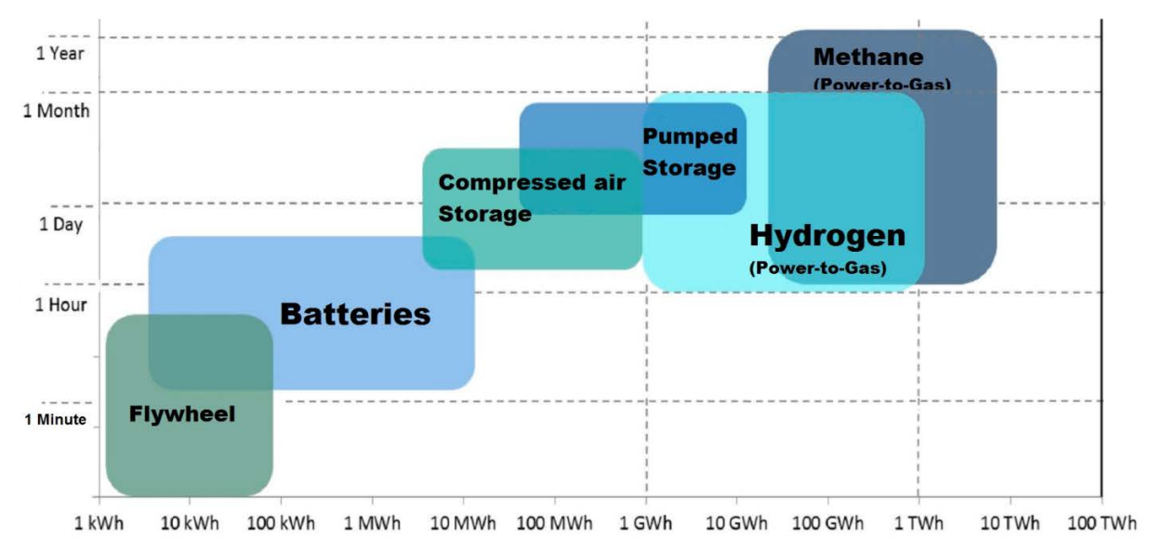
Технологии за запасяване на енергия
Време на използване
Количество запасена енергия
Източник: School of Engineering, RMIT University

Slide 6
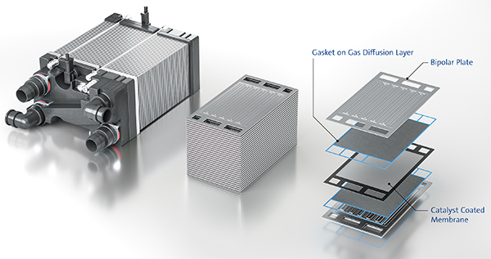
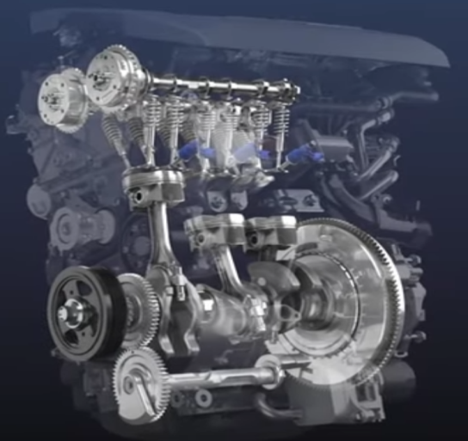
Използване на водород в транспорта
H2
+
CO2; N2
Синтетични горива
Горивна клетка
(Водородни електромобили)
ДВГ

Slide 7
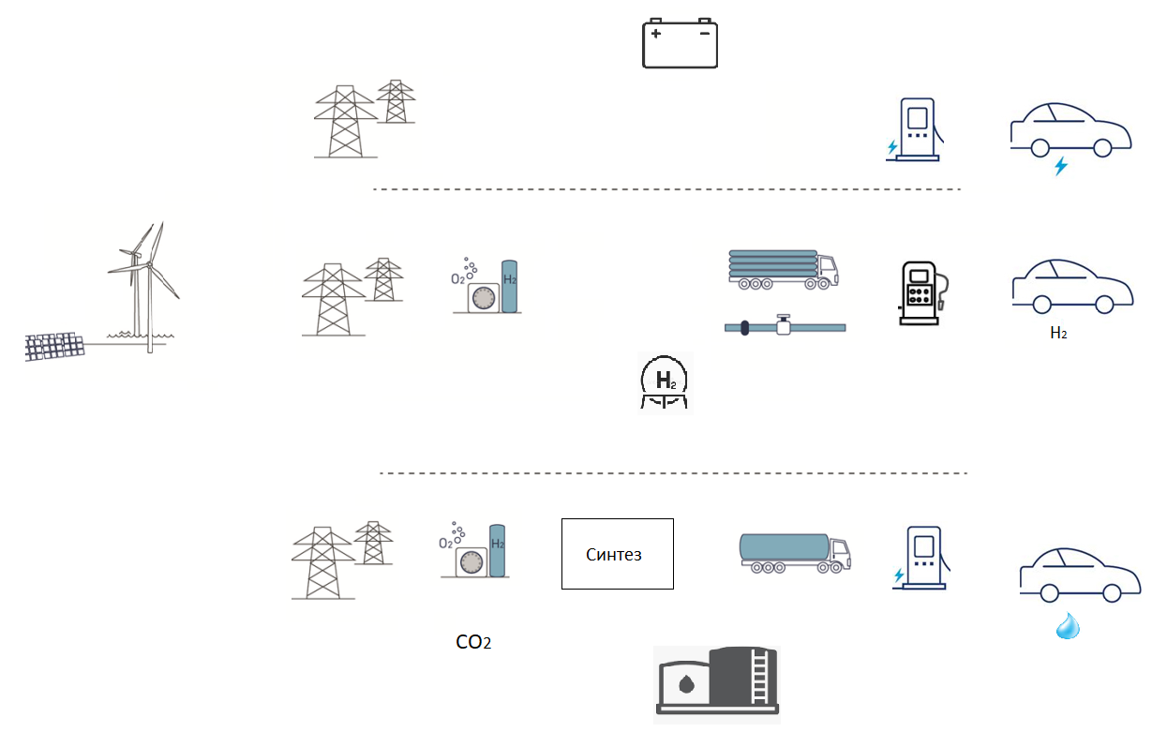
Инфраструктура
Електроенергия
η=70%
η=35%
Водород
η=20%
Синтетични горива

Slide 8
Инфраструктура
Електроенергия
η=70%
η=35%
Водород
η=20%
Синтетични горива

Slide 9
Инфраструктура
Електроенергия
η=70%
η=35%
Водород
η=20%
Синтетични горива

Slide 10
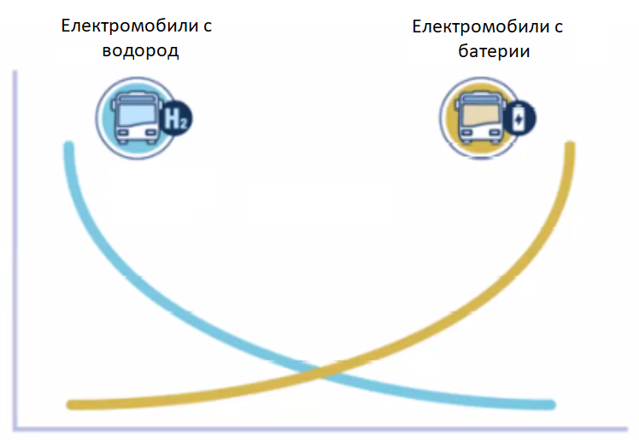
Зарядна инфраструктура – усилия и разходи за изграждане
Усилия и разходи
Брой транспортни средства

Slide 11
Зарядна инфраструктура – скорост на зареждане
Ниска скорост на зареждане = голям престой на транспортното средство
= голям брой зарядни станции
* Дизелово гориво
Забележка: Посочените стойности са максимални и могат да варират

Slide 12
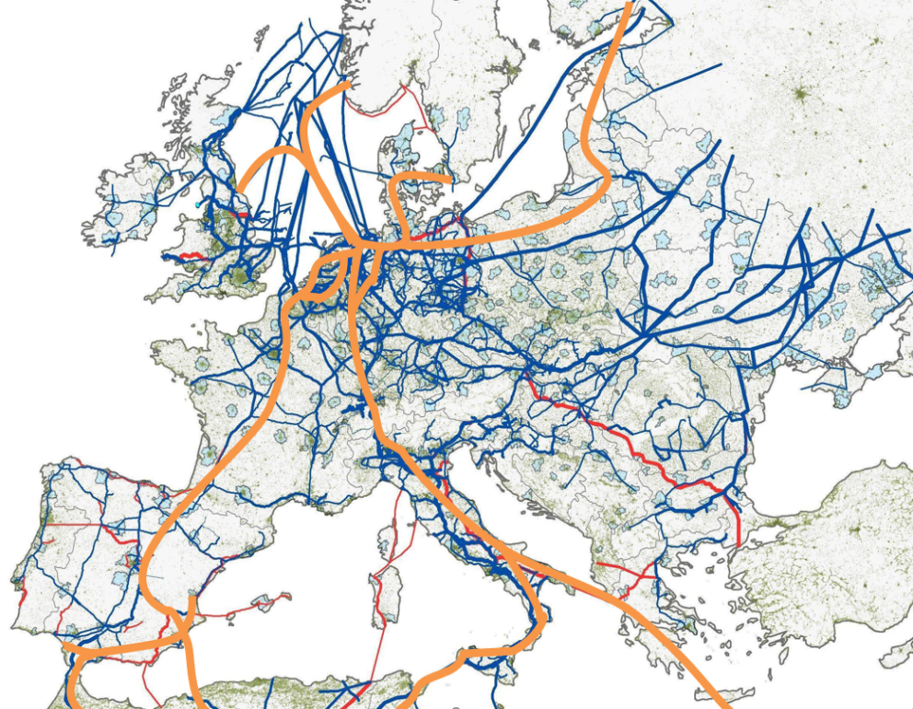
Предизвикателства пред България във водородната мобилност
Първо очертание на основната водородна инфраструктура (оранжеви линии)
Водородни зарядни станции в Европа

Slide 13
Сравнение на пренос на електрическа енергия и водород
1 Водородопровод (ф=1,2m)
3 Далекопровода (3 GW всеки)
✓ Висока преносна способност
✓ Баланс между производство и потребление

Slide 14
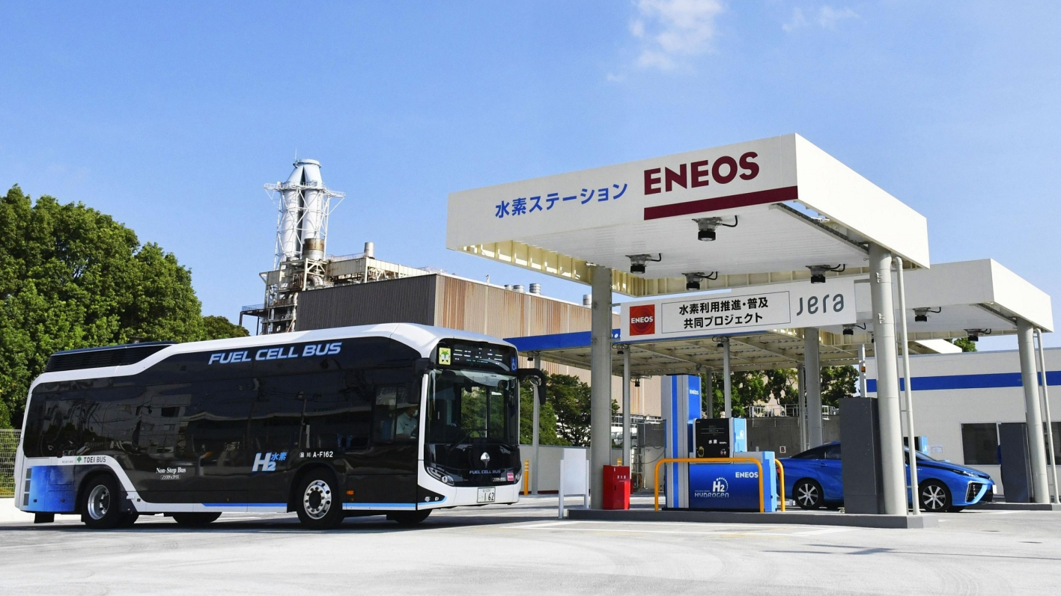
Водород в лекотоварния и автобусен транспорт
Автобуси – 350bar, леки автомобили – 700bar
(TRL9) Транспортните средства са комерсиален продукт
Съизмерим пробег в сравнение с конвенционалните горива
Критични суровини еквивалентни по количество на конвенционален автомобил

Slide 15
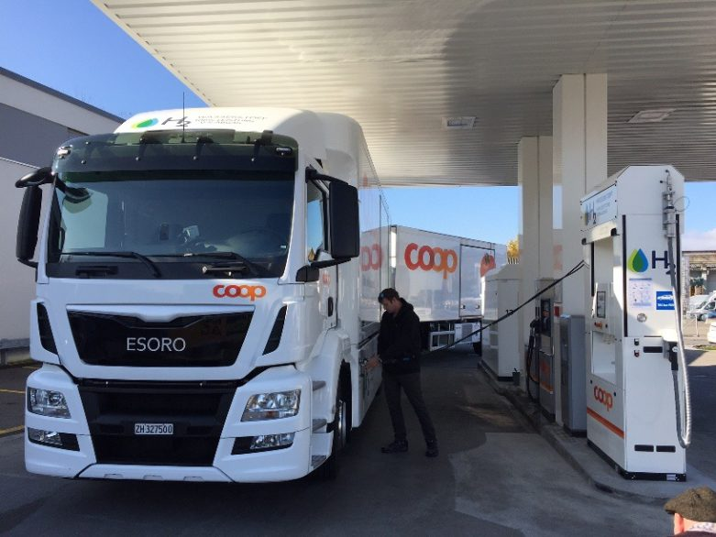
Водород в тежкотоварния трaнспорт
Инфраструктура при товарни автомобили – 350bar/500bar/700bar/ втечнен водород?
Основни предимства:
Съизмерим пробег в сравнение с конвенционалните горива
Бързо зареждане => по-лесно съчетаване с транспортните графици и строго регламентираните почивки на водачите

Slide 16
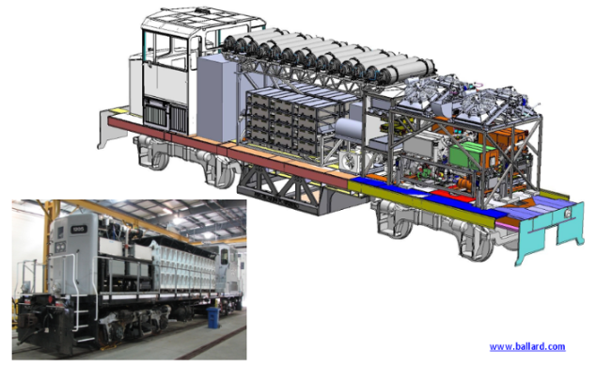
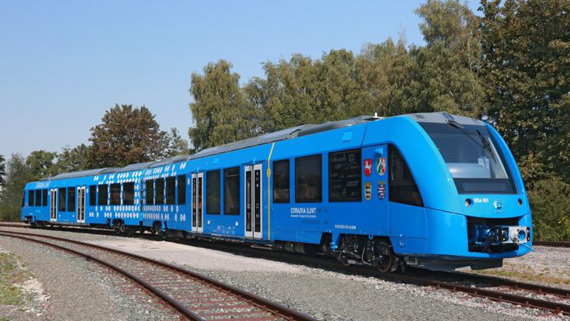
Водород в железопътния транспорт
Маневрени локомотиви
Пътнически влакове
Използване на възобновяема енергия по неелектрифицирани линии
Ограничаване злоупотребите с дизелово гориво

Slide 17
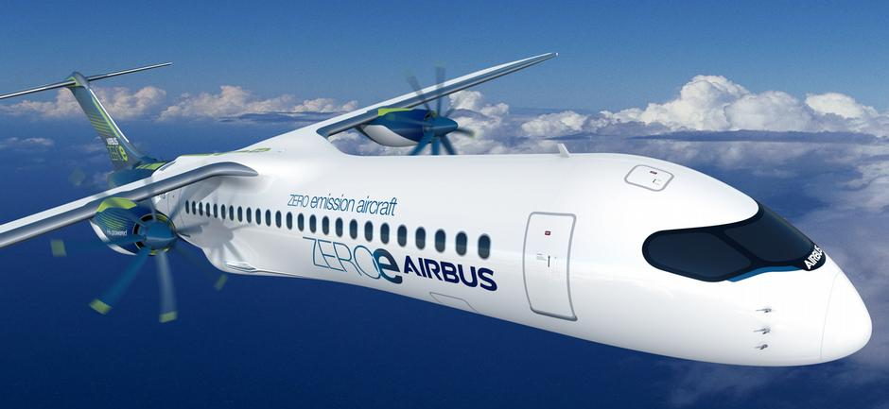
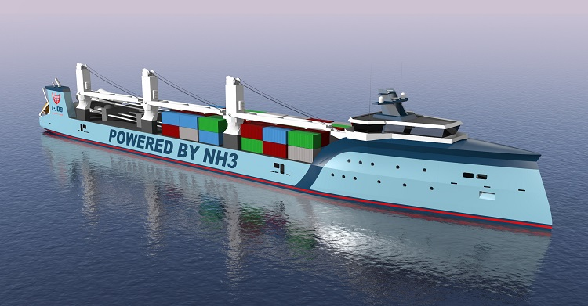
Водород в авиационния и корабния транспорт
Използване на водород (сгъстен или втечнен)
Използване на синтетични горива

Slide 18
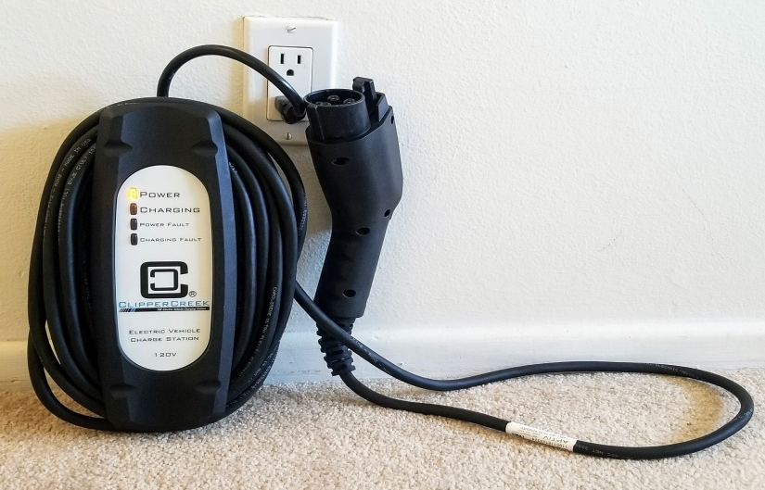
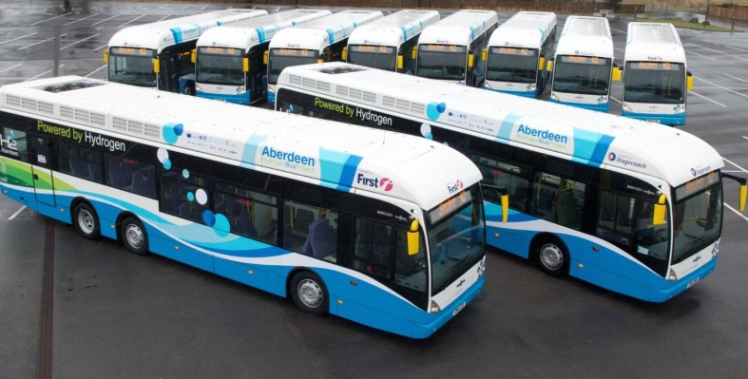
Минимална критична маса за електрическа мобилност
Електромобили с батерия
Електромобили с водород
Един електромобил;
Без необходимост от изграждане на зарядна инфраструктура;
Една екосистема:
Водородна зарядна станция;
500-1000kg H2/ ден;
Транспортни средства консумиращи Н2 с еквивалент на 20-30 автобуса;
Производство на „зелен водород“;
Необходимост от множество екосистеми;

Slide 19
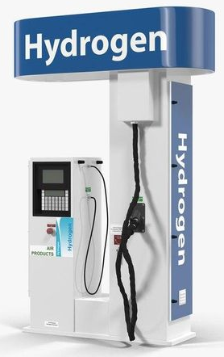
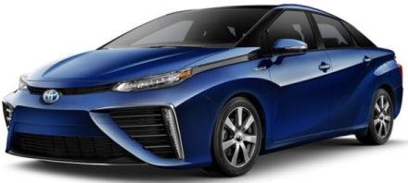
Дилемата “кокошката или яйцето”
Паралелно изграждане на екосистемата инфраструктура - автопарк с поддържане на свободен капацитет в зарядните станции

Slide 20
Реални първи стъпки във водородната мобилност в България
Мобилна водородна зарядна станция
Производство на „зелен“ водород чрез електролиза
Водороден лек автомобил
Обявяване на обществена поръчка за доставка
Въвеждане в експлоатация
преди края на 2023г.
С финансовата подкрепа по проект № BG05M2ОP001-1.002-0014 „Център за Компетентност ХИТМОБИЛ – Технологии и системи за генериране, съхранение и потребление на чиста енергия“, финансиран от Оперативна програма „Наука и образование за интелигентен растеж“, съфинансирана от Европейския съюз чрез Европейския фонд за регионално развитие.“

Slide 21
Изводи
Осъзнаване на национално ниво на мащаба на промяната
Бързо вземане на решения с дългосрочна визия
Мобилизиране на всички налични технологии и решения
Балансирано изграждане на всички видове инфраструктура при прецизен технико-икономически анализ
Прилагане на енергийно-, ресурсно- и финансово- ефективни технологии в голям мащаб
Сигурност на доставките на енергия за транспорта и резерв за критични ситуации

Slide 22
Благодаря за вниманието!

